Slide 1
WELCOME!

Slide 2
Kiểm tra bài cũ:
+Thở không khí trong lành có lợi gì?
+Tại sao nên thở bằng mũi mà không nên thở bằng miệng?

Slide 3
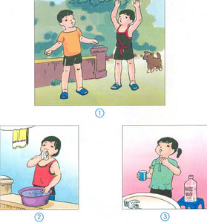
Bài 3: Vệ sinh hô hấp

Slide 4
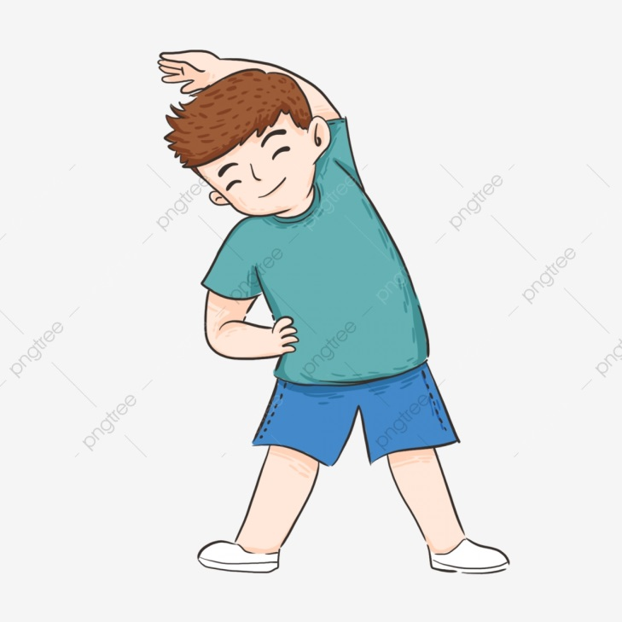
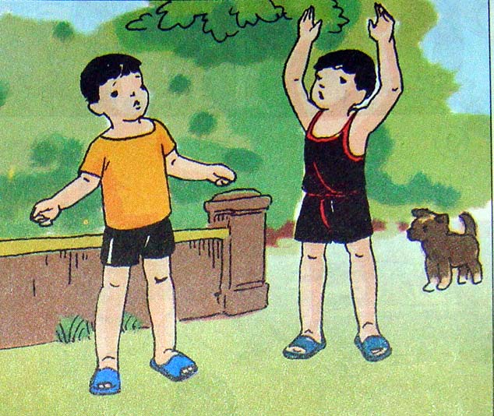
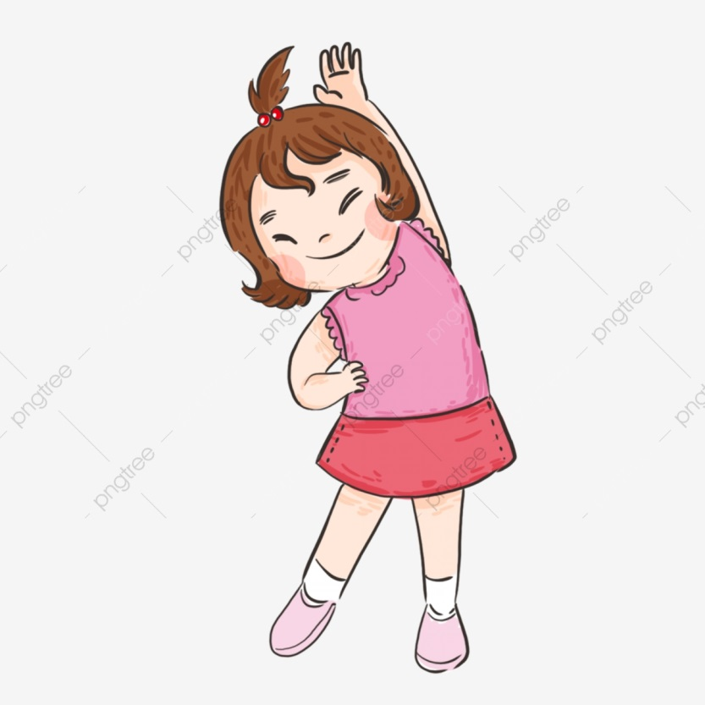
1
Thảo luận nhóm
+ Tập thở sâu vào buổi
sáng có lợi gì?

Slide 5
1
+ Tập thở sâu buổi sáng ta được hít thở không khí
trong lành, ít khói bụi rất có lợi cho sức khoẻ.

Slide 6
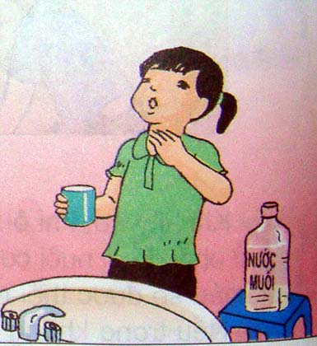
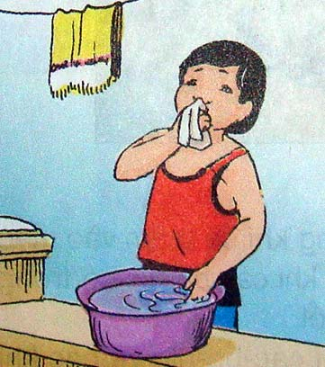
3
2
+ Chúng ta nên làm gì để giữ sạch mũi họng?

Slide 7
2
2
- Lau sạch mũi, súc miệng bằng nước muối để tránh
bị nhiễm trùng các bộ phận của cơ quan hô hấp.

Slide 8
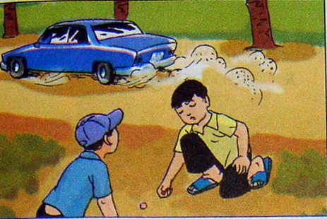
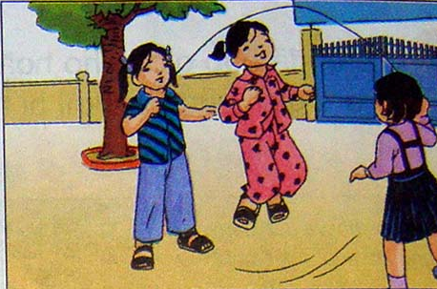
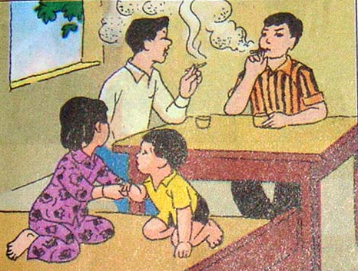
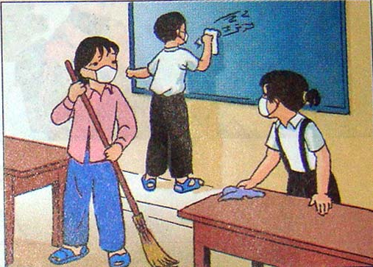
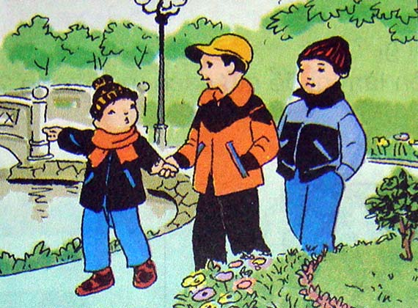
Trao đổi nhóm đôi
+ Chỉ và nói tên
những việc nên và
không nên làm để
bảo vệ và giữ gìn
cơ quan hô hấp ?
4
5
+Bạn đã làm gì để
bảo vệ cơ quan
hô hấp?
6
7
8

Slide 9
+ Chỉ và nói tên việc nên và không nên làm để bảo vệ
và giữ gìn cơ quan hô hấp ?
4
+ Không nên chơi ở nơi có nhiều khói và bụi.

Slide 10
+ Chỉ và nói tên việc nên và không nên làm để bảo vệ
và giữ gìn cơ quan hô hấp ?
5
+ Nên vui chơi ở nơi có không khí trong lành.

Slide 11
+ Chỉ và nói tên việc nên và không nên làm để bảo vệ
và giữ gìn cơ quan hô hấp ?
6
+ Không nên chơi ở nơi có nhiều khói thuốc lá.

Slide 12
+ Chỉ và nói tên việc nên và không nên làm để bảo vệ
và giữ gìn cơ quan hô hấp ?
6
+ Nên đeo khẩu trang khi làm vệ sinh lớp học.

Slide 13
+ Chỉ và nói tên việc nên và không nên làm để bảo vệ
và giữ gìn cơ quan hô hấp ?
6
+ Nên giữ ấm cơ thể vào mùa đông .

Slide 14
+ Em đã làm gì để bảo vệ cơ quan hô hấp?
- Giữ ấm cổ, ngực vào mùa đông.
- Đi ngoài đường phải mang khẩu trang, tránh nơi
có khói thuốc lá và bụi….
+ Các em có thể làm những gì ở nhà và xung quanh
khu vực nơi các em sống để bảo vệ bầu không khí
trong lành?
- Quét dọn nhà cửa, trồng cây xanh, giữ vệ sinh nơi ở…

Slide 15
Trò chơi "rung chuông vàng"
Nên hay không nên
1
2
3
Nên
Nên
Không nên
4
5
6
Không nên
Nên
Nên

Slide 16
Về nhà
- Hoàn thành vở ghi và vở bài tập
- Thực hành những điều đã học
- Chuẩn bị bài sau: Phòng bệnh đường hô hấp

